Slide 1
工程热力学
Engineering Thermodynamics
西安交通大学
能源与动力工程学院
热流科学与工程教育部重点实验室
何雅玲

Slide 2
内 容
一、工程热力学
二、主要内容
三、研究方法
四、课程特点
五、教学方法

Slide 3
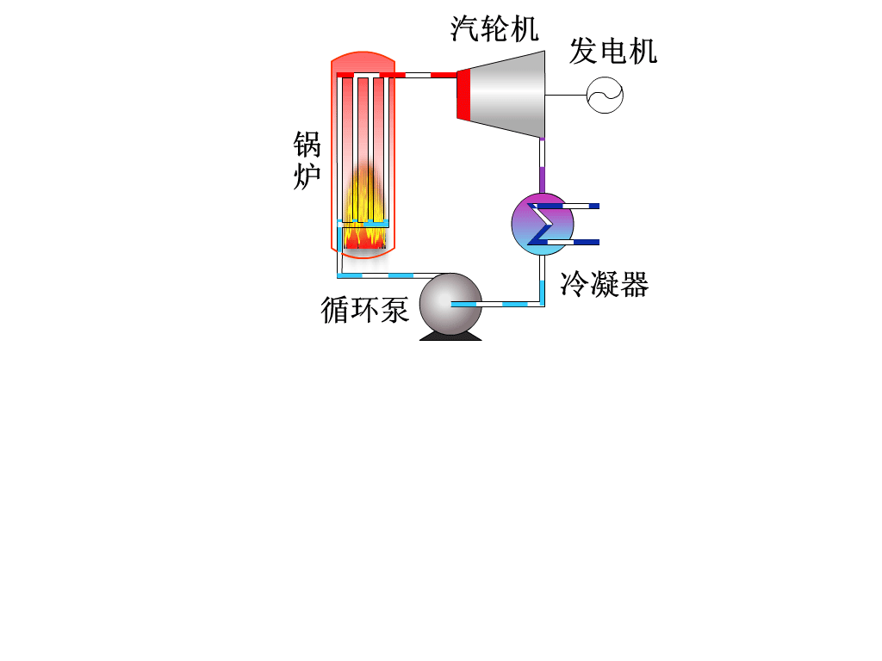
简单蒸汽动力装置循环-朗肯循环(Rankine cycle)
汽轮机
锅
炉
B
T
G
发电机
水泵
C
冷凝器
P
流程图

Slide 4



简单蒸汽动力装置循环-朗肯循环(Rankine cycle)
汽轮机
T1
锅
炉
B
T
G
发电机
水泵
C
冷凝器
P
T2
热力学原理图
流程图

Slide 5
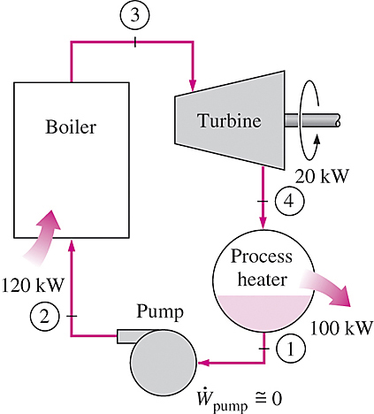
简单蒸汽动力装置循环-朗肯循环(Rankine cycle)
效率？进一步改进的必要性

Slide 6
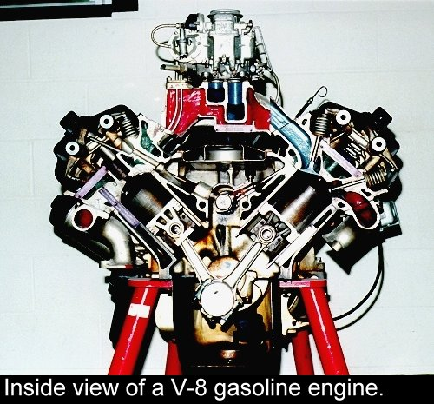

Slide 7
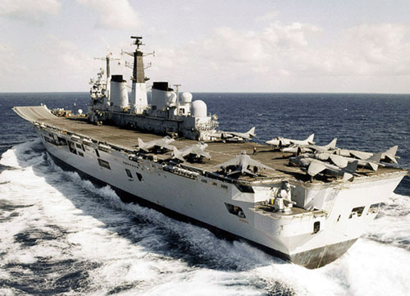
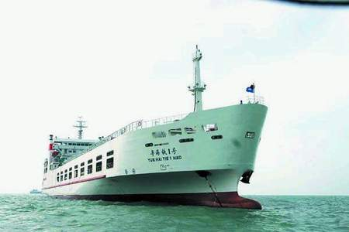
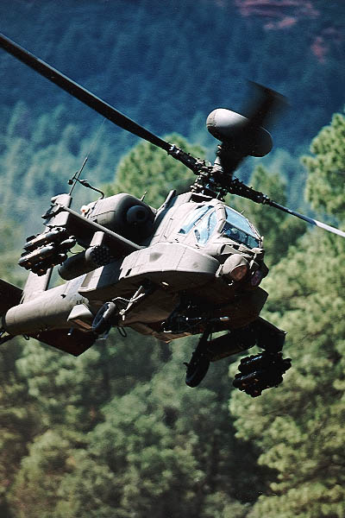
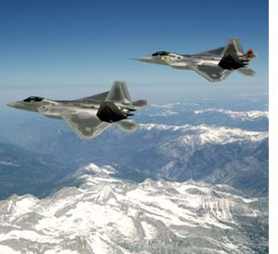
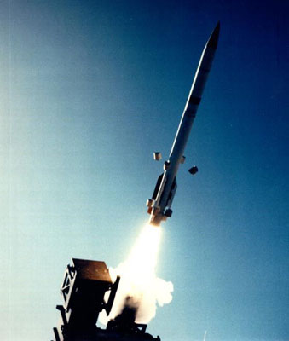
船
飞 机

Slide 8
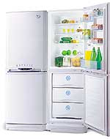
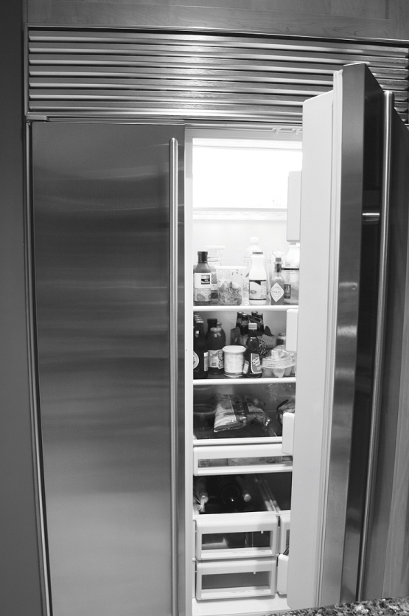
例2 制冷装置

Slide 9
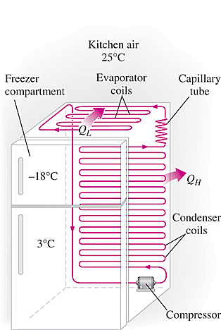
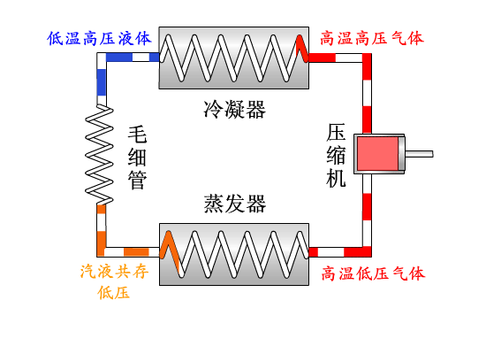
流程图

Slide 10
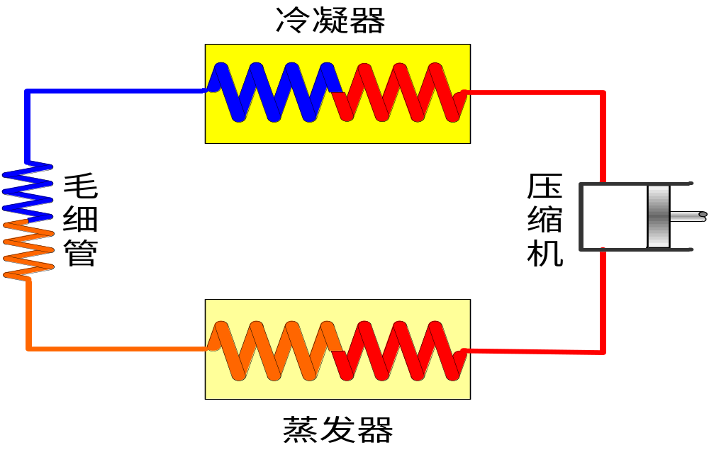
例2 制冷装置
低温高压液体
高温高压气体
T1
汽液共存
低压
高温低压气体
T2
流程图
热力学原理图

Slide 11
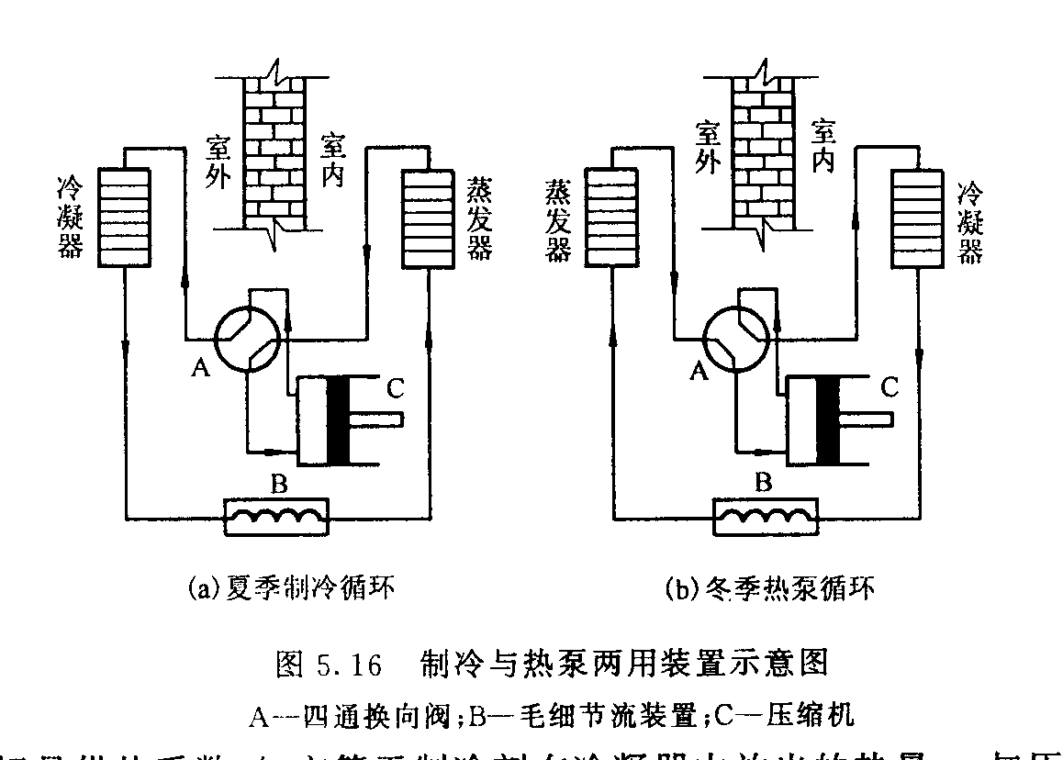
制冷与制热两用装置
夏季制冷循环
冬季制热循环

Slide 12
关心热能与机械能相互转换过程中一些规律性的、共同的内容
二、主要内容
主要内容
细 化
基本概念、基本定律 | 热力学第一定律 热力学第二定律
工质的热力性质 | 理想气体 实际气体
热力过程和热力循环 | 热力过程 热力循环
化学热力学

